Slide 1
Rancang Bangun Sistem Monitoring Kualitas Udara menggunakan ESP32 dan Protokol MQTT
SHAFIRA NUR HALIMAH HIMAWAN
11170970000062
Pembimbing I
Elvan Yuniarti, M.Si
NIP. 197912272008012015
Pembimbing Ii
Dewi Lestari, M.Si
NIP. -

Slide 2
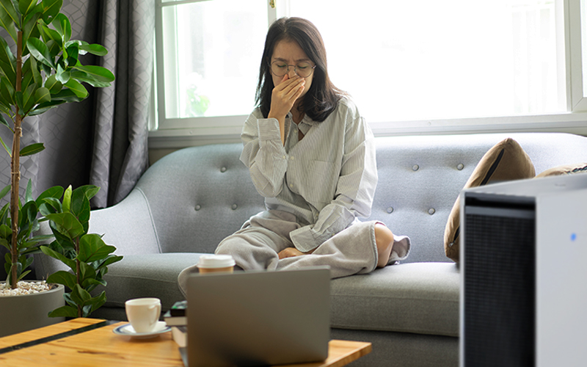
Latar belakang
Udara yang sehat dan bersih sangat penting bagi kesehatan manusia. Namun, kualitas udara di lingkungan sekitar kita sering tercemar oleh berbagai faktor, seperti polusi udara yang dihasilkan oleh kendaraan, industri, dan aktivitas manusia lainnya. Selain polusi udara luar ruangan, kualitas udara di dalam ruangan pun dapat tercemar oleh berbagai faktor seperti asap rokok, bahan kimia, dan partikel debu yang terkandung dalam bahan bangunan dan perabotan.
Penurunan kualitas udara di dalam ruangan dapat menyebabkan berbagai masalah kesehatan seperti alergi, iritasi mata dan hidung, serta penyakit pernapasan. Menurut studi yang dilakukan oleh World Health Organization (WHO) pada tahun 2018, polusi udara di dalam ruangan menyebabkan sekitar 3,8 juta kematian setiap tahunnya di seluruh dunia

Slide 3
Latar belakang
Oleh karena itu, penting untuk memantau kualitas udara di dalam ruangan secara terus-menerus agar dapat mengambil tindakan yang tepat jika terjadi penurunan kualitas udara. Saat ini, teknologi Internet of Things (IoT) dapat dimanfaatkan untuk memudahkan proses monitoring kualitas udara di dalam ruangan. Dengan menggunakan sensor-sensor yang terhubung ke jaringan internet, data mengenai kualitas udara dapat dikirimkan secara real-time ke server untuk diolah dan dianalisis. Selanjutnya, hasil analisis dapat ditampilkan ke dalam bentuk grafik atau dashboard yang dapat diakses oleh pengguna

Slide 4
Latar belakang
Berdasarkan latar belakang tersebut, penelitian ini bertujuan untuk merancang dan mengimplementasikan alat monitoring kualitas udara di dalam ruangan berbasis IoT menggunakan protokol MQTT dengan sensor suhu DHT22, sensor gas CO MQ-9 dan sensor debu GP2Y1010AU0F, serta menampilkan data yang terkumpul pada dashboard. Penelitian ini diharapkan dapat memberikan manfaat bagi masyarakat terutama dalam mengidentifikasi dan memantau kualitas udara di dalam ruangan sehingga dapat mengambil tindakan preventif guna meminimalkan risiko kesehatan yang ditimbulkan oleh polutan udara.
Dalam penelitian ini, akan dibahas mengenai batasan penelitian yang meliputi ketersediaan perangkat keras dan perangkat lunak yang digunakan, serta keakuratan dan keterbatasan dari sensor yang digunakan. Selain itu, akan dijelaskan pula mengenai sistematika penulisan yang digunakan dalam penelitian ini

Slide 5
Rumusan masalah
Bagaimana merancang dan membangun alat monitoring kualitas udara di dalam ruangan berbasis IoT menggunakan protokol MQTT?
Bagaimana performa alat dalam memantau suhu, gas CO dan konstentrasi debu di dalam ruangan?
Bagaimana cara menampilkan data dari sensor ke dashboard untuk memudahkan pemantauan?

Slide 6
Batasan masalah
Penelitian ini hanya akan memantau kualitas udara didalam ruangan dan tidak melibatkan pengukuran di luar ruangan.
Alat monitoring kualitas udara yang dibuat hanya menggunakan sensor suhu DHT22, sensor Gas CO MQ-9 dan Sensor Debu GP2Y1010AU0F.
Dashboard yang dibuat hanya menampilkan data dari sensor suhu , gas co dan debu pm10.

Slide 7
Tujuan penelitian
Merancang dan membangun alat monitoring kualitas udara didalam rungan berbasis IoT menggunakan protokol MQTT.
Menganalisis performa alat dalam memantau suhu , konsentrasi gas CO dan konsentrasi debu di dalam ruangan.
Menampilkan data dari sensor ke dashboard untuk memudahkan pemantauan menggunakan MQTT.

Slide 8
Manfaat penelitian
Bagi akademik, penelitian ini dapat menambah wawasan ilmu pengetahuan mengenai Sistem Pemantauan kualitas udara berbasis IoT serta dapat dijadikan arsip jurusan guna menjadi salah satu sumber referensi untuk penelitian-penelitian yang akan datang.
Bagi masyarakat, penelitian ini diharapkan dapat menjadi sumber informasi dan membantu dalam pengambilan keputusan terkait kesehatan dan kenyamanan didalam ruangan.

Slide 9
SISTEMATIKA PENULISAN
BAB I PENDAHULUAN
BAB II TINJAUAN PUSTAKA
BAB III METODE PENELITIAN
BAB IV HASIL DAN PEMBAHASAN
BAB V PENUTUP

Slide 10
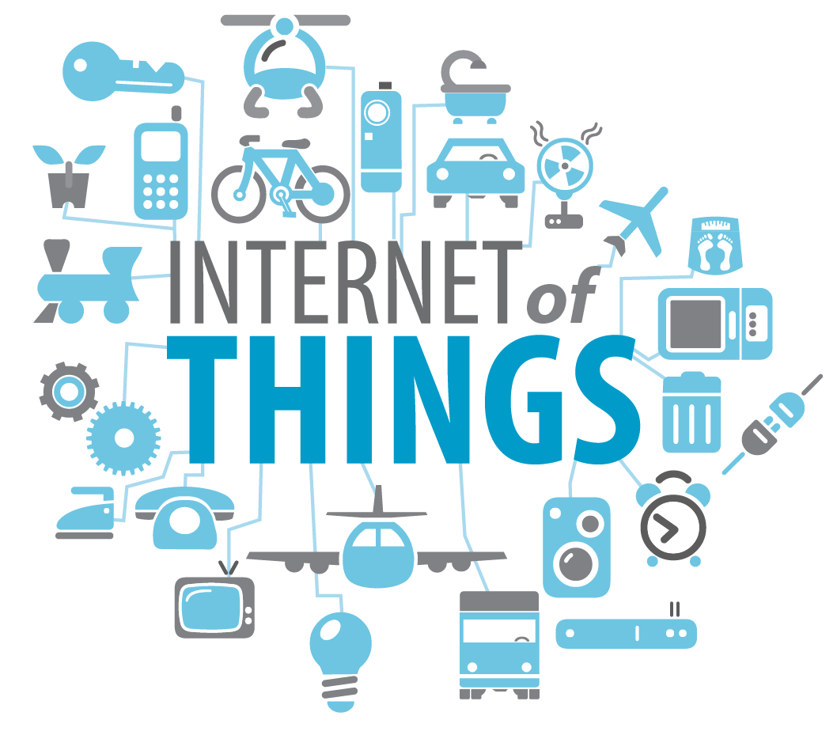
BAB II TINJAUAN PUSTAKA
INTERNET OF THINGS
Internet of Things (IoT), juga disebut Internet of Everything atau Cloud Computing atau Industrial Internet, adalah paradigma teknologi baru yang dipahami sebagai jaringan global Internet of Things, mesin dan perangkat yang dapat berinteraksi satu sama lain. Diakui sebagai frekuensi tinggi dan juga sebagai salah satu bidang terpenting dari teknologi masa depan, IoT mendapat perhatian luas dari berbagai industri. Nilai sebenarnya dari IoT perusahaan dapat diwujudkan ketika perangkat yang terhubung dapat berkomunikasi satu sama lain dan berintegrasi dengan sistem inventaris yang dikelola vendor, sistem dukungan pelanggan, aplikasi intelijen bisnis, dan analitik bisnis.

Slide 11
IoT merupakan segala aktifitas yang pelakunya saling berinteraksi dan dapat menanfaatkan internet. Dalam penggunaannya IoT bisa kita temui dalam akitifitas sehari-hari, contohnya transportasi, e-commerce, pemesanan tiket secara online dll. bahkan sampai alat-alat untuk membantu dibidang tertentu seperti remote temperature sensor, GPS tracking, and sebagainya yang menggunakan internet atau jaringan sebagai media untuk melakukannya. Dengan banyaknya manfaat dari Internet of Things maka membuat segala sesuatu nya lebih mudah, dalam bidang pendidikan IoT sangat diperlukan untuk melakukan segala aktifitas dengan menggunakan sistem dan tertata serta sistem pengarsipan yang tepat

Slide 12
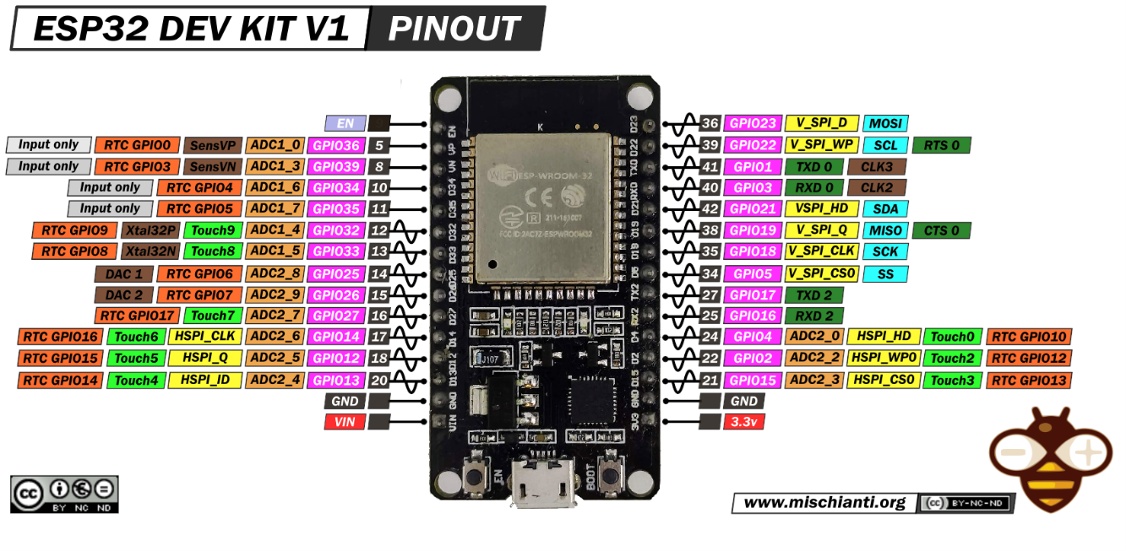
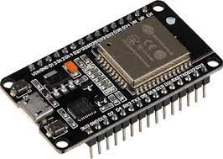
ESP32
ESP32 dikenalkan oleh Espressif System yang merupakan penerus dari mikrokontroler ESP8266. Mikrokontroler ESP32 memiliki keunggulan yaitu sistem berbiaya rendah, dan juga berdaya rendah dengan modul WiFi yang terintegrasi dengan chip mikrokontroler serta memiliki bluetooth dengan mode ganda dan fitur hemat daya menjadikannya lebih fleksibel. ESP32 kompatibel dengan perangkat seluler dan aplikasi IoT (Internet of Things). Mikrokontroler ini dapat digunakan sebagai sistem mandiri yang lengkap atau dapat dioperasikan sebagai perangkat mikrokontroler host.

Slide 13
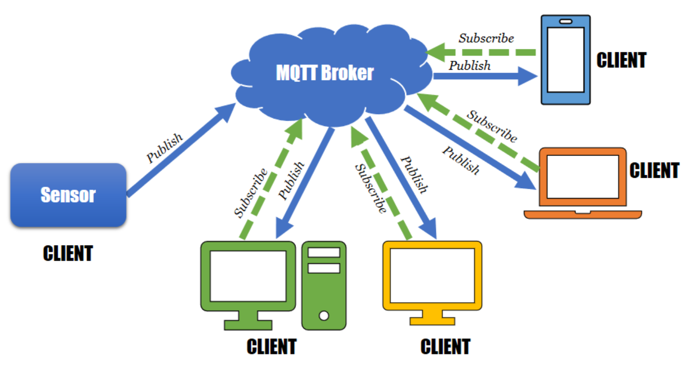

MQTT
Message Queue Telemetry Transport (MQTT) adalah sebuah protocol komunikasi data M2M (Machine to Machine) yang berada pada layer aplikasi. MQTT bersifat lightweight message artinya MQTT berkomunikasi dengan mengirimkan data pesan yang memiliki header berukuran kecil yaitu hanya sebesar 2 bytre untuk setiap jenis data, sehingga dapat bekerja didalam lingkungan yang terbatas sumber dayanya seperti kecilnya bandwith dan terbatasnya sumber daya listrik. Metode yang digunakan oleh protocol MQTT adalah publish/subscribesebagai metode komunikasinya.

Slide 14
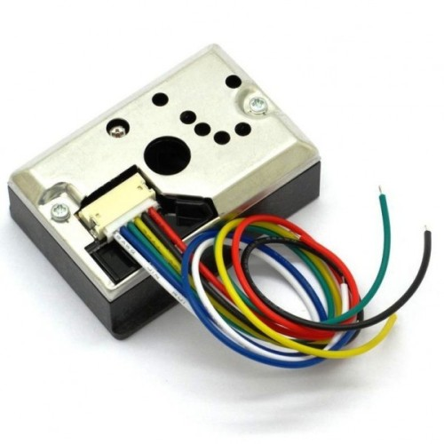
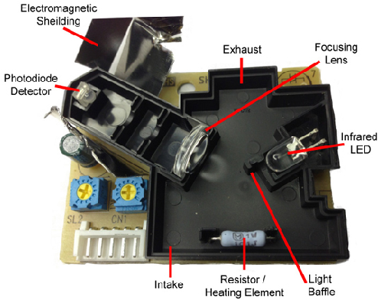
Sensor Debu GP2Y1010AU0F
Debu merupakan partikel yang memiliki ukuran diameter <10 µm atau yang sering disebut particulate matter (PM10). Sensor yang dapat digunakan untuk mengukur debu adalah GP2Y1010AU0F. Sensor GP2Y1010AU0F adalah sensor debu yang memanfaatkan hamburan cahaya atau disebut dengan sistem penginderaan optik. Sensor ini dilengkapi dengan LED dan fotodioda yang diatur secara diagonal seperti yang ditunjukkan pada Gambar 1

Slide 15
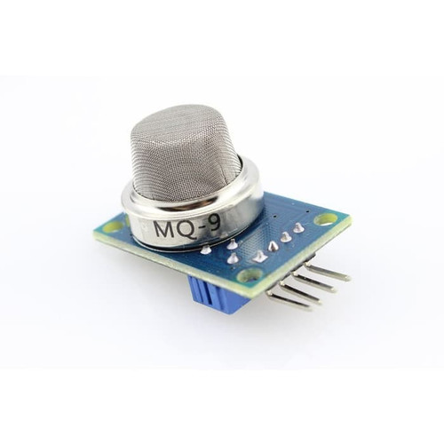
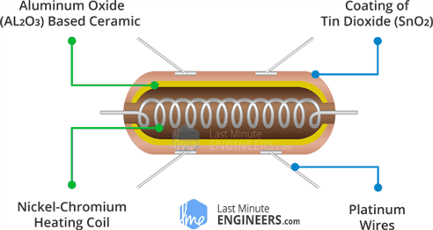
Sensor Gas CO MQ-9
Debu merupakan partikel yang memiliki ukuran diameter <10 µm atau yang sering disebut particulate matter (PM10). Sensor yang dapat digunakan untuk mengukur debu adalah GP2Y1010AU0F. Sensor GP2Y1010AU0F adalah sensor debu yang memanfaatkan hamburan cahaya atau disebut dengan sistem penginderaan optik. Sensor ini dilengkapi dengan LED dan fotodioda yang diatur secara diagonal seperti yang ditunjukkan pada Gambar

Slide 16
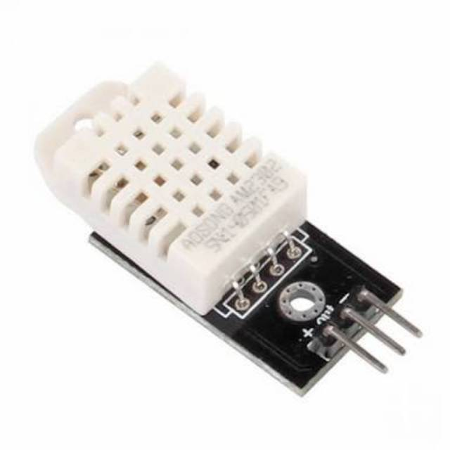
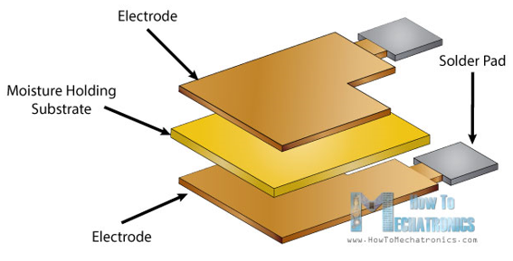
Sensor Suhu DHT22
DH22 merupakan salah satu sensor suhu dan kelembaban yang juga dikenal sebagai sensor AM2302. Sensor ini hamper sama seperti DHT11 juga memiliki empat kaki. Kaki-kaki DH22 dapat dilihat pada gambar

Slide 17
BAB III METODOLOGI PENELITIAN
WAKTU DAN TEMPAT
Penelitian dengan judul “Rancang Bangun Sistem Monitoring Kualitas Udara menggunakan ESP32 dan Protokol MQTT” dilaksanakan pada bulan November 2022. Perancangan dan pengujian alat dilaksanakan di Pusat Laboratorium Terpadu (PLT) Universitas Islam Negeri Syarif Hidayatullah Jakarta, Ciputat Timur, Kota Tangerang Selatan, Banten.

Slide 18
BAB III METODOLOGI PENELITIAN
ALAT DAN BAHAN PENELITIAN
Dalam menunjang penelitian mengenai “Rancang Bangun Sistem Monitoring Kualitas Udara menggunakan ESP32 dan Protokol MQTT” memerlukan alat dan bahan membangun perangkat keras dan perangkat lunak.

Slide 19
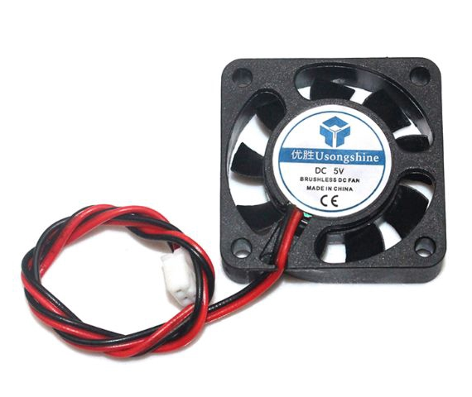
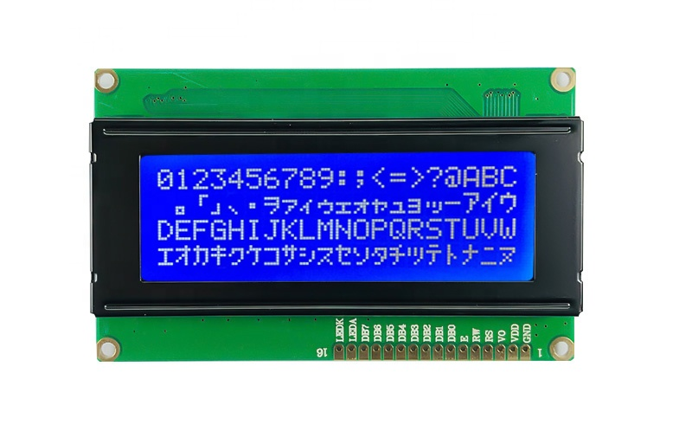
PERANGKAT KERAS (HARDWARE)
ESP32
SENSOR DUST
SENSOR GAS CO MQ-9
SENSOR SUHU DHT22
LCD 20X4
FAN DC 5V

Slide 20
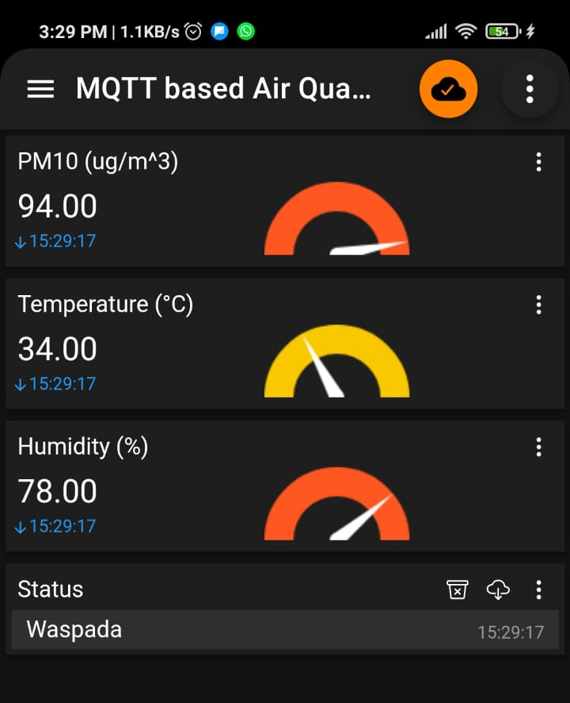
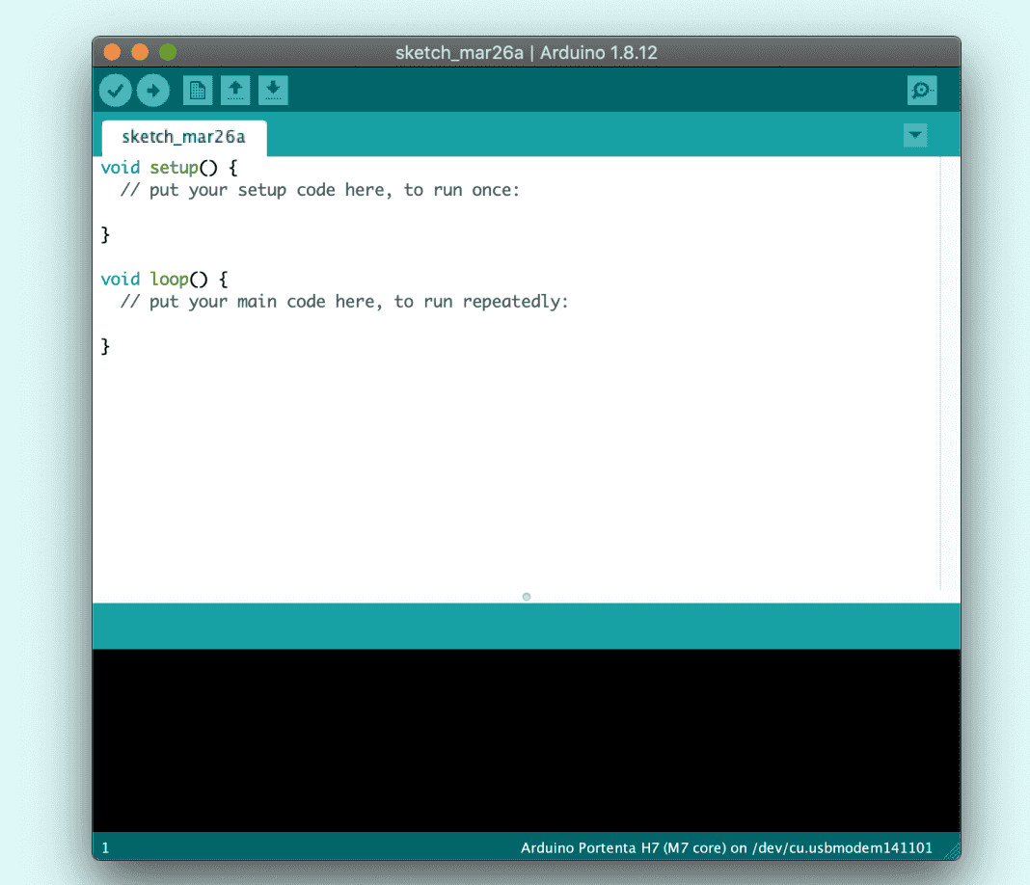
PERANGKAT LUNAK (SOFTWARE)
ARDUINO IDE
MQTT BROKER
MQTT DASHBOARD (ANDROID)

Slide 21
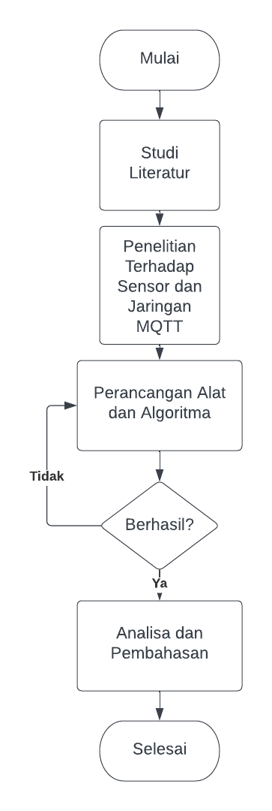
DIAGRAM ALIR PENELITIAN

Slide 22
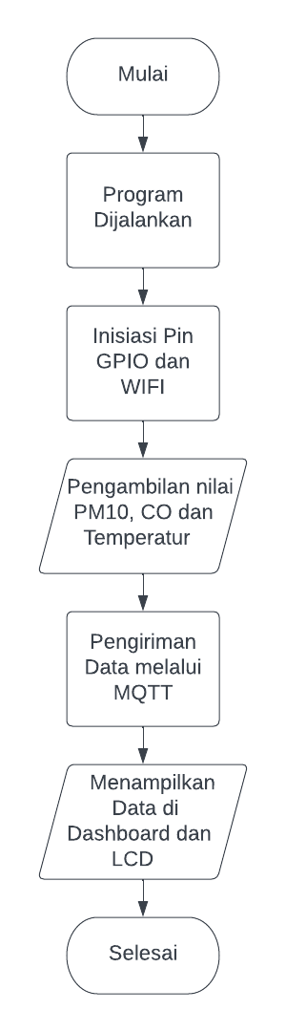
DIAGRAM ALIR SISTEM

Slide 23
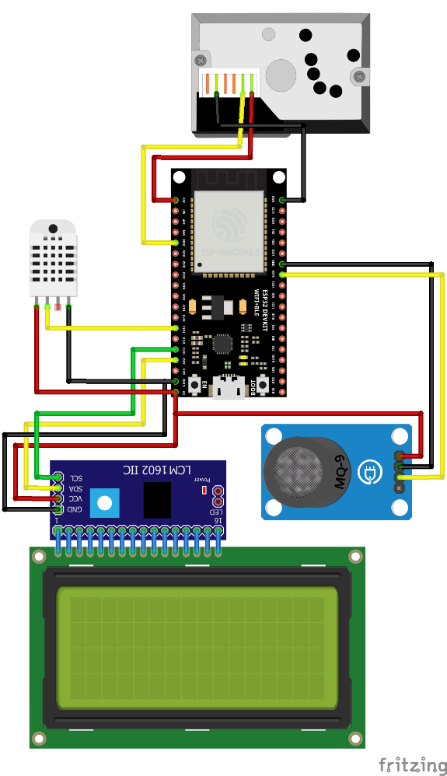
Perancangan hardware

Slide 24
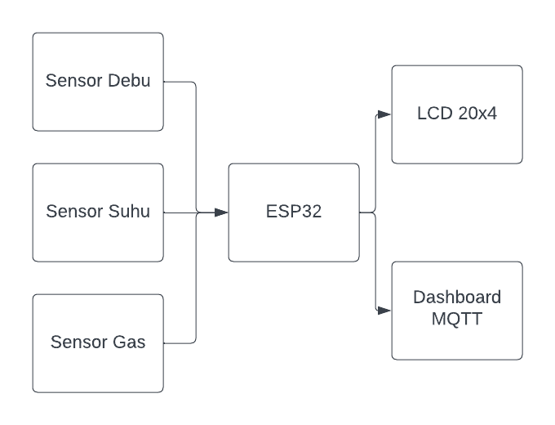
Perancangan software

Slide 25
BAB III METODOLOGI PENELITIAN
Metode Pengambilan Data
Setelah semua tahapan perancangan sistem selesai, tahapan selanjutnya ialah melakukan analisis pada setiap data pengujian. Analisis data pengujian dilakukan agar setiap masalah yang telah penulis rumuskan pada rumusan masalah dapat terjawab. Adapun beberapa pengujian yang dilakukan untuk memperoleh data diantaranya ialah:
1. Menguji alat Monitoring Kualitas udara di Ruang Tamu selama 1 Jam
2. Menguji alat Monitoring Kualitas udara di Ruang Tidur selama 1 Jam
3. Menguji alat Monitoring Kualitas udara di Dapur selama 1 Jam

Slide 26



Perhitungan Persentase Error, Akurasi, dan Standar Deviasi
Presentase Error
Akurasi
Standar Deviasi

